Slide 1
IX Encontro de Gestores Públicos - EGP
Planejamento Fiscal: Perspectivas e Desafios
Pedro Jucá Maciel
Subsecretário de Planejamento Estratégico da Política Fiscal
Tesouro Nacional
1º Semestre 2018

Slide 3
Sumário:
1
Diagnóstico do Problema Fiscal
Estratégias para Consolidação Fiscal
  Experiências Internacionais
  Institucionalidade Fiscal
  Perspectivas e Conclusões
2
3
4
5

Slide 4
Ausência de reformas estruturais levou ao crescimento insustentável das despesas públicas
1
  Receitas e Despesas Primárias do Governo Central (em % PIB)
Os problemas fiscais brasileiros não são apenas conjunturais, mas estruturais
Fonte: STN

Slide 5
Ausência de reformas estruturais irá levar a um nível insustentável das despesas discricionárias
1
  Despesas do Governo Central Acum. 12 meses (em R$ bilhões de janeiro/2018)
Fonte: STN

Slide 6
O tamanho do ajuste fiscal necessário requer um plano de médio prazo, dado o comprometimento de despesas obrigatórias
1
  Despesas do Governo Central Obrigatórias (em % Receitas Líquidas)
Fonte: STN/MF

Slide 7
A deterioração fiscal levou a um rápido crescimento da dívida pública
1
  Dívida Bruta do Governo Geral (em % PIB)
Fonte: BCB

Slide 8
Não há muito espaço para o ajuste fiscal ser dado pelo aumento das receitas
1
  Carga Tributária 2017 (em % PIB)
Fonte: FMI

Slide 9
Assim como, não há muito espaço para expandir o endividamento
1
  Dívida Bruta 2018 (em % PIB)
Fonte: FMI

Slide 10
Apesar do aumento das despesas e endividamento, não houve aumento nas despesas de capital com investimentos
1
  Despesas Correntes vs. Despesas de Capital do Setor Público (em % PIB)
Fonte: FMI

Slide 11

Estratégia para a Consolidação Fiscal
2
  Atuação da Secretaria do Tesouro Nacional em sua Estratégia Fiscal (Consolidação Fiscal):
Estratégia Fiscal
Compromisso com Resultado Primário
Otimização de Despesas, Subsídios e G. Tributário
Otimização de Ativos
Revisão do Marco Legal das finanças Públicas
Transparência

Slide 12
Estratégia para a Consolidação Fiscal
2
  Compromisso com o resultado primário
    Garantir a solvência das contas públicas e que a política econômica tenha efetividade
    Processo de consolidação deve se concentrar nas despesas públicas
  Otimização das Despesas, Gasto Tributário e Subsídios
    Reformas estruturais são essenciais (ex. previdência)
    Revisão de programas e avaliação das políticas públicas
  Otimização da Carteira de Ativos
    Tirar maior retorno do patrimônio público
    Revisar participações governamentais
    Expandir concessões
  Revisão do marco regulatório das finanças públicas
    Teto da Despesa, LRF, Nova CAPAG/PAF, Nova Lei das Finanças Públicas, Relacionamento TN-BC, Conselho de Gestão Fiscal e Junta de Execução Orçamentária
  Transparência da Gestão Fiscal

Slide 13


Estratégia para a Consolidação Fiscal
2
Perspectiva macro: planejamento fiscal
Perspectiva micro: revisão de programas e gestão
  É preciso certificar como estará a restrição fiscal intertemporal (“tamanho da lavoura”) para a definição clara de quais políticas públicas poderão ser financiadas (prioridades).
  É recomendável avaliar o limite de endividamento para não comprometermos o espaço fiscal futuro.
  Como a economia é cíclica, é importante ter regras que mitiguem flutuações (interrupções) no financiamento das políticas públicas.
  Ter flexibilidade para fazer ajustes quando necessários.
  Disciplinar a institucionalidade fiscal (regras do jogo).
  Avaliar o desenho de funcionamento dos programas (“planta”). Há exemplos de erros básicos já na etapa de concepção.
  Antes da criação de qualquer programa, é preciso elaborar critérios de avaliação, bem como a disponibilização de dados para este fim.
  Montar rotinas de avaliação dos programas, objetivando avaliar eficiência, eficácia e efetividade. Propor reformas micro.
  Agenda de gestão pública mais eficiente

Slide 14
Experiências Internacionais de Gestão Fiscal
3
  Referências:

Slide 15
Experiências Internacionais: Princípios de Governança na Gestão Fiscal
3
  10 Bons Princípios de Governança Fiscal (OCDE)
  Administrar os orçamentos dentro de limites fiscais claros, críveis e previsíveis
  Alinhamento do orçamento com as prioridades do governo de médio prazo
  Definir um arcabouço de tratamento dos investimentos de forma a resolver demandas sociais de forma coerente e custo-efetiva
  Garantir que os documentos orçamentários sejam abertos, acessíveis e transparentes
  Promover debate inclusivo, participativo e realista sobre as escolhas orçamentárias
  Apresentar uma contabilidade confiável, precisa e universal sobre as finanças públicas
  Planejar, administrar e monitorar a execução orçamentária
  Garantir que as avaliações de performance e qualidade do gasto estejam integradas com processo orçamentário
  Identificar, analisar e administrar prudentemente a sustentabilidade fiscal de longo prazo e riscos fiscais
  Garantir integridade e qualidade nas previsões orçamentárias, planejamento fiscal e execução orçamentária por meio de rigoroso processo, incluindo auditoria independente.

Slide 16

Experiências Internacionais de Gestão Fiscal
3
  Principais tendências observadas:
1
Aprimoramento da produtividade do setor público
  Regras Fiscais
  Spending Review e Avaliação de Programas
  Medium-Term Expenditure Framework
  Performance Budgeting
2
3
4
5

Slide 17
Experiências Internacionais: Aumento da Produtividade do Setor Público
3
  Óticas de Mensuração da Produtividade:
Entradas
Saídas
Mensurada para toda a economia
Análise Setorial: Saúde, Educação (comparação entre unidades)
Análise individual: escola A, hospital B (comparação no tempo)
Produtidade = Volume de Saídas (produção)
. Volume de Entradas (recursos)
Fonte: OCDE

Slide 18
Experiências Internacionais: Aumento da Produtividade do Setor Público
3
  Visão ampliada sobre as fontes de aumento da produtividade
  Ter as instituições fiscais (arcabouço) funcionando apropriadamente
  Revisão das regulamentações dentro do governo (“regulation inside government (RIG)”)
    Simplificação administrativa
    Avaliações de “guilhotina” para eliminar regulações desnecessárias
    Avaliação da calibragem para novas regulações sobre seus impactos em termos econômicos e sociais
    Vários países europeus adotam meta de reduzir 25% os custos administrativos (economia de 1% a 1,7% PIB)
  Gerenciamento de recursos humanos no setor público
    OCDE: 21% dos empregos formais e 45% dos custos de produção do governo
    Identificar, padronizar e mensurar as ferramentas no setor público
    Novos benchmarks internacionais para engajamento dos empregados públicos
  Revisão dos Processos de Licitações (OCDE 29% das despesas se dão por licitações)
    Avaliar os ganhos de eficiência de sistema central de compras
  Governos Digitais
    Ganhos operacionais, setoriais (ex. histórico de pacientes) e serviços compartilhados de plataformas/dados
  Inovação no Serviço Público
    Ganhos de eficiência pela inovação e “disruptive approaches”. Repensar e desenhar ao invés de melhorar.

Slide 19
Experiências Internacionais: Aumento da Produtividade do Setor Público
3
  Importância da qualidade do gasto público para tornar o multiplicar fiscal positivo
  Tão importante como promover consolidação fiscal é estimular o crescimento, porém é preciso ter um governo eficiente para obter ganhos efetivos.
  Ganho em Crescimento do PIB (em % a.a.)
Fonte: OCDE
  Percepção da Eficiência do Governo (índice)

Slide 20
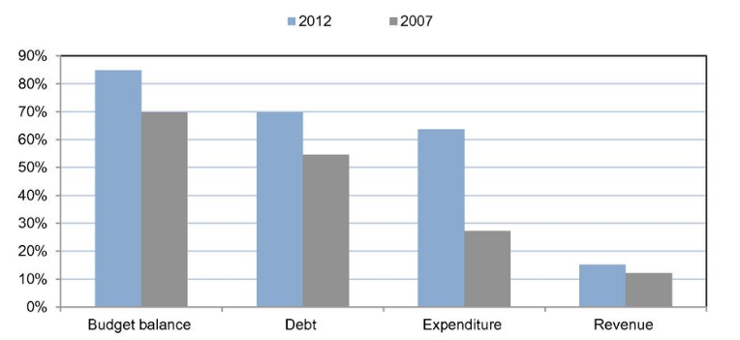
Experiências Internacionais: Regras Fiscais
3
  É crescente o número de regras fiscais vinculadas às despesas, como o “Teto do Gasto” brasileiro
  Percentual de Países que Adotam Regras Fiscais (por tipo de regra)
  Resultado
  Dívida
  Despesas
  Receitas
Fonte: OCDE

Slide 21
Experiências Internacionais: Revisão de Despesas e Avaliação de Programas
3
  Principal missão: chamar atenção para dilemas alocativos e a necessidade de priorização
  Torna-se um importante instrumento contra a inercia alocativa
  É utilizada por 16 países da OCDE
Brasil: Onde estamos?
Esforços significativos são realizados pelos Ministérios
Apesar disso, estudo realizado pelo TCU, resume nossa trajetória:
  baixa institucionalização dos sistemas de avaliação na administração federal direta;
  baixa capacidade de produzir informações sobre o desempenho e os resultados dos programas;
  evidências de pouca relevância para a revisão e garantia de efetividade dos programas;
  monitoramento e avaliação realizadas nos Ministérios Setoriais, mas sem foco, sem acompanhamento de resultados e sem uma estruturação coordenada e planos de ação bem delimitados.
Brasil: Onde queremos chegar?
M&A articulados e coordenados no Executivo federal, incentivando os demais entes;
Diretrizes definidas para avaliações ex ante e ex post;
Rito bem definido para novas políticas que acarretem aumento de despesas;
Planos de trabalho bem definidos para o aprimoramento das políticas públicas;
Organização e compartilhamento de informações;
Integração do monitoramento e da avaliação com o ciclo orçamentário.
Aproximação com as experiências internacionais, já instituídas, em geral, desde a década de 90. Exemplos: UK, Canadá, Chile, México e Colômbia.

Slide 22
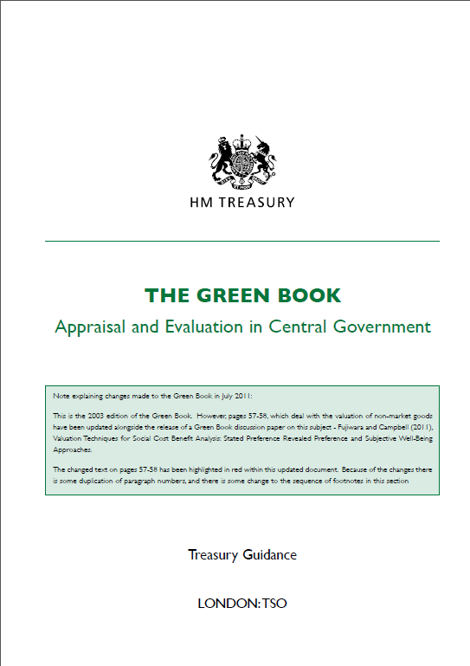
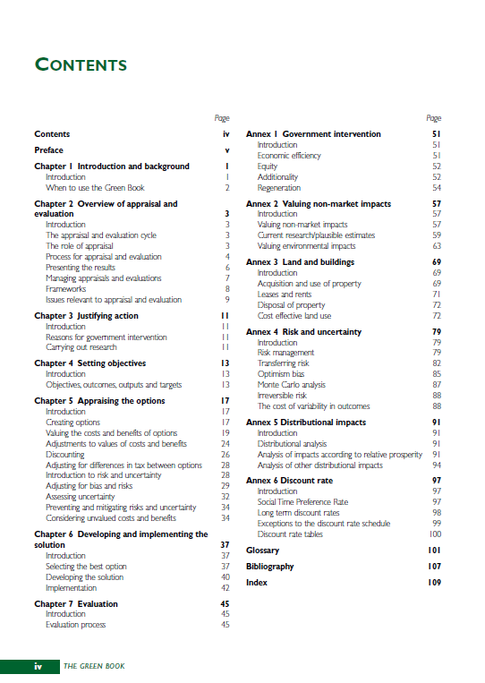
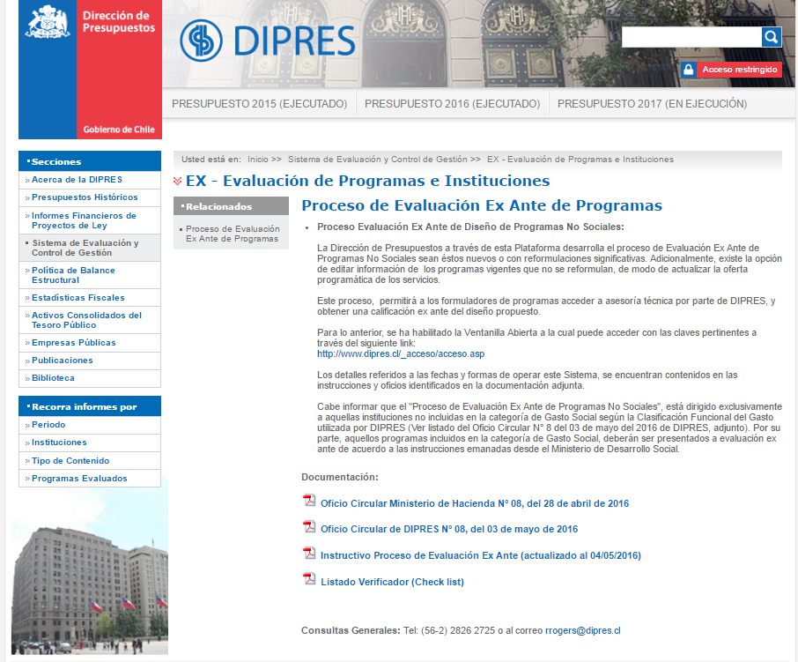

Experiências Internacionais: Revisão de Despesas e Avaliação de Programas
3

Slide 23
Experiências Internacionais: Estratégia Fiscal de Médio Prazo
3
  Principal missão: ser referência sobre a política alocativa compatibilizada com a restrição fiscal
  É efetiva quando impõe, de fato, uma restrição à execução orçamentária
  Maior parte dos países utilizam o arcabouço fiscal de médio prazo com horizonte de 4 anos
Fatores que fazem a Estratégia Fiscal de Médio Prazo Funcionar:
  Estimativas conservadores sobre receitas e despesas (é melhor ter surpresas positivas)
  Criar incentivos para ministérios (secretarias) economizarem orçamento
  Contemplar toda a administração pública
  Mantenha simples para facilitar a comunicação e o apoio de todos os agentes envolvidos
  Deve servir como restrição fiscal para o desenho de políticas setoriais
  Os desvios em relação ao planejado devem ser transparentemente avaliados e divulgados cada ano.
Fonte: OCDE

Slide 24
Experiências Internacionais: Orçamento de Performance
3
  Alinhamento estratégico do processo orçamentário
Desempenho orçamentário alinhado às estratégias de desempenho nacionais/setoriais
Plano Estratégico Nacional
Arcabouço de Médio Prazo para Despesas
Revisão de Gasto Abrangente
Estruturas de Despesas de Médio Prazo fornecem parâmetros para o planejamento orçamentário
Plano Estratégico Setorial
Estratégia Orçamentária Setorial
Revisão de Gasto Setorial
Revisões de gastos periódicas melhoram o alinhamento dos recursos com as prioridades de política econômica
Orçamento
Performance
Plano Estratégico Nacional
O centro do governo deve assegurar a adesão aos objetivos políticos prioritários e a coordenação entre as agencias governamentais
Fonte: OCDE

Slide 25
Institucionalidade Fiscal: Reforço ao Marco Legal Existente
4
  1) Novo Regime Fiscal (“Regra do Teto”) e Regra de Ouro
  Garantir a sustentabilidade fiscal sem pressionar a carga tributária ou aumento do endividamento
  Convergência das regras para possibilitar processo de consolidação fiscal (ajuste gradual)
  2) Nova Lei das Finanças Públicas
  Atualizar a lei 4320/1964 (ciclo de gestão) com as melhores práticas internacionais
  Instituir o Banco de Projetos para os investimentos
  Planejamento de Médio Prazo pela LDO
  Normatizar a contabilidade e o sistema de custos do setor público
  Disciplinar os critérios da avaliação dos programas de governo
  Limitar capacidade de inflar o orçamento pela superestimava das receitas
  3) Fortalecimento da LRF
  Despesas com pessoal (definição)
  Limites de empenho com regras uniformes entre os Poderes
  Matriz de saldos contábeis e demonstrativos fiscais
  4) Regulamentação do Conselho de Gestão Fiscal
  Harmonização e coordenação entre entes da federação
  Adoção de normas para consolidação e padronização das prestações de contas
  5) Modernização dos Critérios de Garantias da União
  Tornar processo mais simples e transparente sobre o espaço fiscal disponível. Integração dos instrumentos legais.
  6) Relacionamento Tesouro - Banco Central
  Criar mecanismo que reduza a volatilidade de fluxos financeiros dos ganhos/perdas patrimoniais das reservas cambiais por meio de conta de reserva
  7) Junta de Execução Orçamentária
  Formalizar a junta responsável pelas diretrizes da política fiscal e pela gestão orçamentária
  Tornar transparente os atos e os estudos que foram considerados para tomada de decisão
  8) Reforma da Previdência
  Convergência aos padrões internacionais e tornar sustentável o sistema e as finanças públicas como um todo

Slide 26
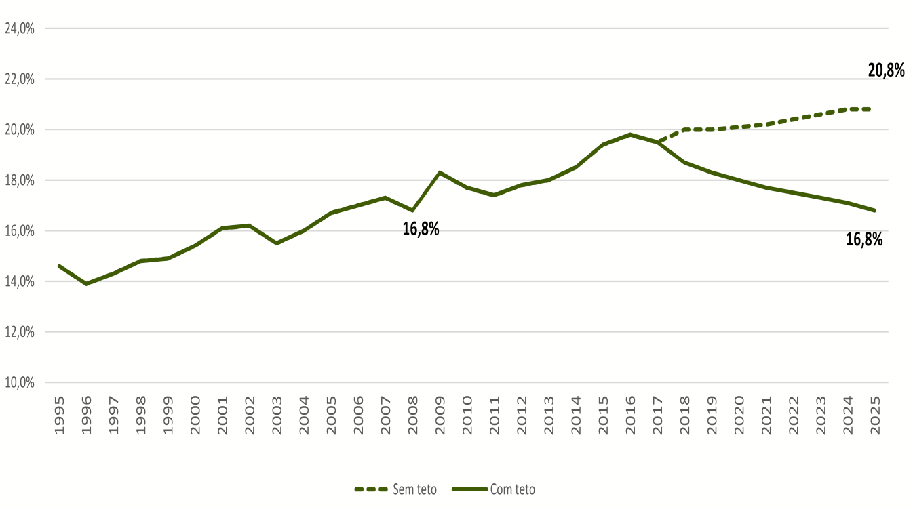
Institucionalidade Fiscal: “Regra do Teto” vs. Regra de Ouro
4
  Opção por um ajuste gradual (“regra do teto”) ou abrupto (“regra de ouro”)
  O ideal seria convergir a “regra de ouro” para a “regra do teto” por meio das mesmas condicionantes
  Dessa forma, a exemplo de outros países, adota-se um processo de consolidação fiscal (ajuste gradual).
  Benefícios:
    Reduzir pressão pelo aumento da carga tributária
    Retomar dívida pública para níveis mais baixos e reduzir os pagamentos de juros
    Ser a âncora do planejamento fiscal de médio prazo
    Elevar maturidade das discussões orçamentárias e tornar claro o espaço fiscal disponível para prioridades
    Retomar discussões sobre o melhor perfil das despesas
Projeção Efeito Teto nas Despesas Primárias (% PIB)
Estimativa de Desequilíbrio na Regra de Ouro (em R$ bi)
Fonte: Apresentação realizada na Comissão de Assuntos Econômicos (CAE) do Senado Federal “ A PEC 241/2016 e o Novo Regime Fiscal” – Marcos Mendes

Slide 27
A Importância da Reforma da Previdência
4
  Evolução das Receitas e Despesas dos Regimes Próprios (em % PIB)
UNIÃO
Estados e Municípios
Fonte: Tafner (2017). Apresentação: Algumas Considerações sobre a Previdência no Brasil e aos Regimes Próprios

Slide 28
A Importância da Reforma da Previdência
4
  Resultado Atuarial e Financeiro dos Regimes Próprios - 2016 (em R$ milhões)
O déficit atuarial (que é uma dívida dos entes com seus servidores ativos inativos e pensionistas) está estimado em R$ 5,2 trilhões em 2016.
Esse montante é equivalente a 83% do PIB brasileiro daquele ano.
É uma dívida que, se nada for feito, estrangulará os entes sob a ótica fiscal.
Fonte: Tafner (2017). Apresentação: Algumas Considerações sobre a Previdência no Brasil e aos Regimes Próprios

Slide 29
A Importância da Reforma da Previdência
4
  Resultado Atuarial dos Regimes Próprios - 2016 (em números de RCL)
Fonte: Tafner (2017). Apresentação: Algumas Considerações sobre a Previdência no Brasil e aos Regimes Próprios

Slide 30
Perspectivas e Conclusões: Iniciando um ciclo virtuoso
5
Caminho do crescimento sustentável:
Consolidação Fiscal

Slide 31
Perspectivas e Conclusões: Crescimento Econômico
5
Estimativa de mercado para SELIC final de período (em % a.a.)
Fonte: Banco Central

Slide 32
Perspectivas e Conclusões: Crescimento Econômico
5
Estimativa de mercado para IPCA (em % a.a.)
Fonte: Banco Central

Slide 33
Perspectivas e Conclusões: Crescimento Econômico
5
Estimativa de mercado para crescimento do PIB (em % a.a.)
Fonte: Banco Central

Slide 34
Perspectivas e Conclusões: Iniciando um ciclo virtuoso
5
Consolidação Fiscal
Fortalecimento de instituições da política fiscal: Contenção de gastos, compliance, transparência, prevenção de riscos Fiscais, recuperação da confiança e retorno do crescimento.
Compatibilizar Teto para as Despesas e Regra de Ouro
  Garantir sustentabilidade fiscal de longo prazo e reduzir necessidade de expansão da carga tributária.
Reforma da Previdência
  Convergência aos padrões internacionais e solvência do sistema.
Revisão de Programas de Governo
  Permitir eficiência e efetividade.
Nova Lei das Finanças Públicas (PLP 295/2016)
  Racionalizar o ciclo de planejamento e orçamento.
Fortalecimento da LRF e Regulamentação do Conselho de Gestão Fiscal
Modernização do Sistema de Garantias da União
Aumento da Produtividade
Reforma Tributária
  Simplificar, aumentar a eficiência, reduzir contencioso.
Fortalecimento do arcabouço regulatório
Redução da Burocracia e Reforma do Estado
  Focar nas atividades essenciais do estado e na prestação de serviços para o cidadão.
  Reduzir as rigidezes operacionais e dar os instrumentos necessários aos gestores públicos.
  Ser orientado a resultados.
Melhoria do ambiente de negócios
Fortalecimento da governança e da conformidade nas empresas públicas e seus fundos de pensão
Desmobilização de ativos e privatização
Maior integração no comércio internacional

Slide 35
“O planejamento não diz respeito às decisões futuras, mas às implicações futuras de decisões presentes”
Peter Drucker, 1980

Slide 36
pedro.juca@tesouro.gov.br

Slide 37
Formação sobre Finanças Públicas e Educação Fiscal para Prefeituras
Cenários Vigentes, Desafios e Planejamento Fiscal
Pedro Jucá Maciel
Subsecretário de Planejamento Estratégico da Política Fiscal
Tesouro Nacional
2º Semestre 2017

